Slide 1
Урок математики в 1 классе на тему
«решение задач на сравнение»

Slide 2
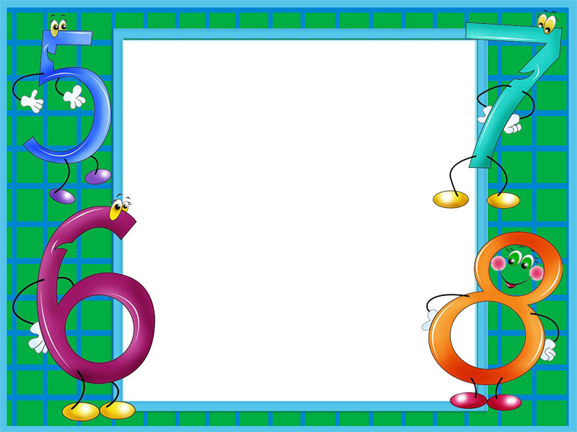
устный
счёт
Начинаем мы опять
Решать, отгадывать,
смекать!

Slide 3
Продолжи ряд:
1, 3, 5, ..,
..,
..
10, 8, 6, ..,
..,
..,

Slide 4

Какие числа спрятались
за шариками?
10-1= 9
2 + 7 = 9
8 - 0 = 8
5 + 3 = 8

Slide 5
Распредели записи по группам двумя разными способами
2 + 7 = 9
10 - 1 = 9
8 – 0 = 8
5 + 3 = 8

Slide 6

5
5
10
8
2
6
4

Slide 7
Сколько треугольников на рисунке?

Slide 8
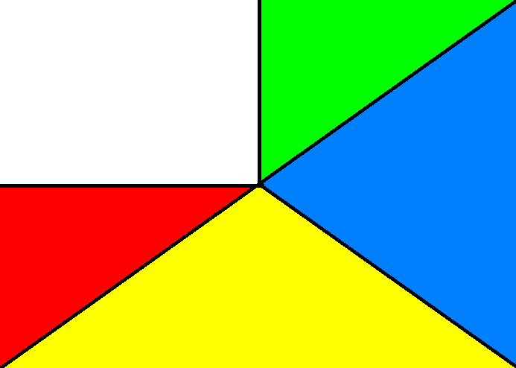
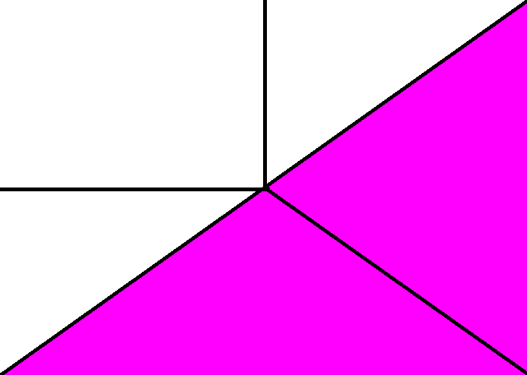
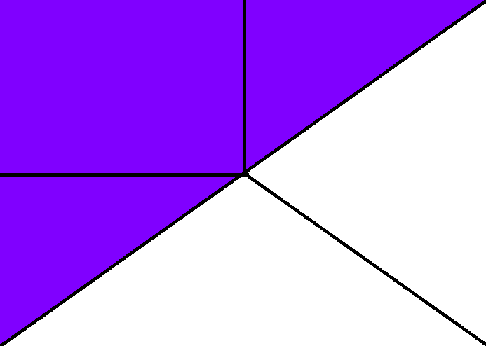
Проверь себя

Slide 9
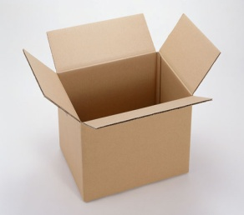
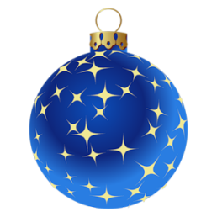

На сколько больше?
На сколько меньше?

Slide 10
Новые задачи: сравнение
Вопрос:
На сколько меньше?
На сколько больше?

Slide 11

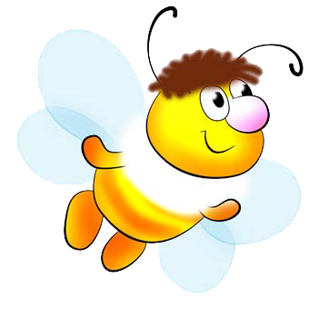


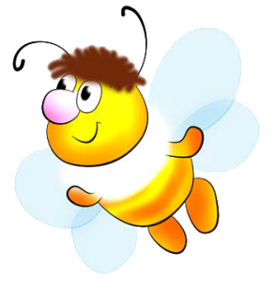

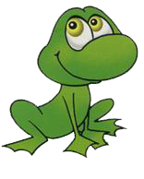
???

Slide 12
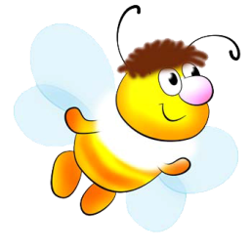
Пчёл – 8 н.
Бабочек – 6 н.
на ? больше
8 – 6 = 2 (пч.)
На сколько больше пчёлок, чем бабочек?
Ответ: на 2 пчёлки больше, чем бабочек.

Slide 13
На сколько больше?
На сколько меньше?
5
3
на ?
5 – 3 = 2
4
на ?
9 – 4 = 5
9

Slide 14
Как найти, на сколько одно число больше или меньше другого?
Надо из большего числа
вычесть меньшее!

Slide 15
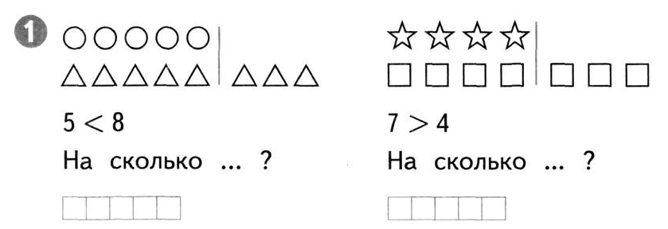

Slide 16
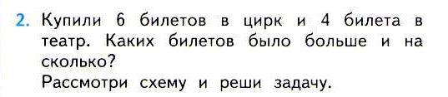


Slide 17
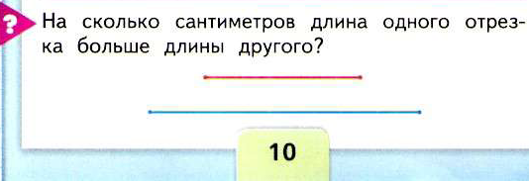

Slide 18
Итог урока
1. Что нового узнали на уроке?
2. Как узнать,
«на сколько больше»?
3. Как ответить на вопрос:
«На сколько меньше»?

